Slide 1
Бюджет для граждан
Бюджет Егорлыкского сельского поселения Егорлыкского района на 2026 год и на плановый период 2027 и 2028 годов

Slide 2
ЧТО ТАКОЕ «БЮДЖЕТ ДЛЯ ГРАЖДАН»?
«Бюджет для граждан» познакомит Вас с положениями основного финансового документа Егорлыкского сельского поселения – решения Собрания депутатов Егорлыкского сельского поселения о бюджете Егорлыкского сельского поселения на 2026 год и плановый период 2027 и 2028 годов.
Представленная информация предназначена для широкого круга пользователей.
Граждане – и как налогоплательщики, и как потребители общественных благ – должны быть уверены в том, что передаваемые ими в распоряжение государства средства используются прозрачно и эффективно, приносят конкретные результаты как для общества в целом, так и для каждой семьи, для каждого человека.
Мы постарались в доступной и понятной для граждан форме показать основные параметры бюджета Егорлыкского сельского поселения.

Slide 3
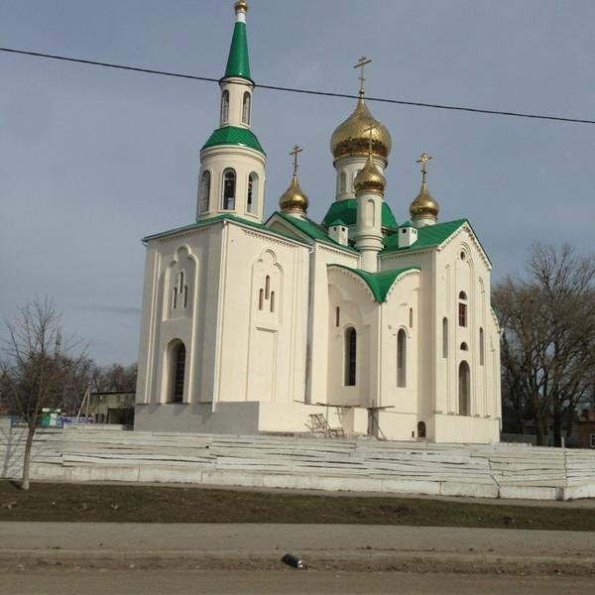

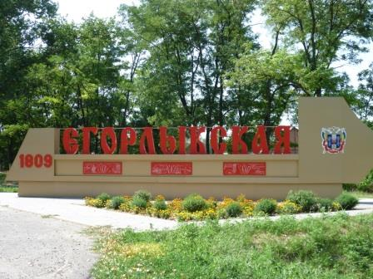
ОСНОВА ФОРМИРОВАНИЯ БЮДЖЕТА ПОСЕЛЕНИЯ НА 2026 ГОД И ПЛАНОВЫЙ ПЕРИОД 2027 И 2028 ГОДОВ
Прогноз социально-экономического развития Егорлыкского сельского поселения
Основные направления бюджетной и налоговой политики Егорлыкского сельского поселения на 2026 – 2028 годы
Муниципальные программы Егорлыкского сельского поселения
Областной закон «Об областном бюджете на 2026 год и плановый период 2027 и 2028 годов»

Slide 4
ДОХОДЫ БЮДЖЕТА
Доходы бюджета – денежные средства, поступающие в безвозмездном и безвозвратном порядке в соответствии с законодательством РФ в распоряжение органов государственной власти и местного самоуправления.
Доходы бюджета
Неналоговые доходы
Безвозмездные поступления
Налоговые доходы
Поступления от других бюджетов бюджетной системы (межбюджетные трансферты), организаций, граждан (кроме налоговых и неналоговых доходов).
Поступления от уплаты других пошлин и сборов, установленных законодательством, а также штрафов за нарушение законодательства
Поступления от уплаты налогов, установленных Налоговым кодексом Российской Федерации

Slide 5
Межбюджетные трансферты – основной вид безвозмездных перечислений
Межбюджетные трансферты – это денежные средства, перечисляемые из одного бюджета бюджетной системы Российской Федерации другому.
Виды межбюджетных трансфертов | Определение
Дотации (от лат. «Dotatio» – дар, пожертвование) | Предоставляются без определения конкретной цели их использования
Субвенции (от лат. «Subvenire» – приходить на помощь) | Предоставляются на финансирование «переданных» другим публично-правовым образованиям полномочий
Субсидии (от лат. «Subsidium» - поддержка) | Предоставляются на условиях долевого софинансирования расходов других бюджетов

Slide 6
Расходы бюджета
Расходы бюджета - выплачиваемые из бюджета денежные средства, за исключением средств, являющихся источниками дефицита бюджета.
Формирование расходов осуществляется в соответствии с расходными обязательствами, обусловленными установленным законодательством разграничением полномочий, исполнение которых должно происходить в очередном финансовом году за счет средств соответствующих бюджетов.
Принципы формирования расходов бюджета:
по разделам;
по ведомствам;
по муниципальным программам Егорлыкского сельского поселения.
Разделы классификации расходов бюджета
Общегосударственные вопросы
Национальная оборона
Национальная безопас-ность и правоохранительная деятельность
Национальная экономика
Жилищно-коммунальное хозяйство
Образование
Культура, кинематография
Социальная политика
Физическая культура и спорт

Slide 7

ОСНОВНЫЕ ПАРАМЕТРЫ БЮДЖЕТА ПОСЕЛЕНИЯ
Показатель | 2025 год | Проект решения
 | Решение Собрания депутатов Егорлыкского с.п от 25.12.2024 № 88 (первонач. утвержд.) | 2026 | Темп роста к 2025, (%) | 2027 | Темп роста к 2026, (%) | 2028 | Темп роста к 2027, (%)
I. Доходы, всего | 81 302,90 | 85 520,2 | 105,2 | 89 587,2 | 104,8 | 93 179,2 | 104,0
из них:
налоговые и неналоговые доходы | 67 579,3 | 76 484,7 | 113,2 | 79 576,4 | 104,0 | 82 159,6 | 103,2
безвозмездные поступления | 13 723,6 | 9 035,5 | 65,8 | 10 010,8 | 110,8 | 11 019,6 | 110,1
II. Расходы, всего | 81 302,9 | 85 520,2 | 105,2 | 89 587,2 | 104,8 | 93 179,2 | 104,0
III. Дефицит (-), профицит (+), | 0,0 | 0,0 | - | 0,0 | - | 0,0 | -
в % к объему собственных доходов | 0,0 | 0,0 | - | 0,0 | - | 0,0 | -
VI. Источники финансирования дефицита | 0,0 | 0,0 | - | 0,0 | - | 0,0 | -

Slide 8
Основные параметры бюджета поселения на 2026 год
Доходы бюджета 85 520,2
Налог на доходы физических лиц 32 822,4
Безвозмездные поступления 9 035,5
Расходы бюджета 85 520,2
Общегосударственные вопросы 28 725,1
Национальная оборона
2 212,6
Штрафы, санкции, возмещение ущерба 267,1
Единый сельскохозяйственный налог 19 125,9
Налог на имущество физических лиц 4 825,0
Земельный налог 18 804,0
Доходы от использования имущества 640,3
Социальная политика 235,0
Национальная безопасность и правоохранительная деятельность 651,3
Национальная экономика 860,9
Жилищно-коммунальное хозяйство 35 115,0
Образование 16,0
Культура, кинематография 17 654,3
Физическая культура и спорт 50,0

Slide 9
СТРУКТУРА ДОХОДОВ БЮДЖЕТА ЕГОРЛЫКСКОГО СЕЛЬСКОГО ПОСЕЛЕНИЯ В 2026 ГОДУ

Slide 10
ДИНАМИКА ПОСТУПЛЕНИЯ НАЛОГА НА ДОХОДЫ ФИЗИЧЕСКИХ ЛИЦ В БЮДЖЕТ ЕГОРЛЫКСКОГО СЕЛЬСКОГО ПОСЕЛЕНИЯ

Slide 11
ДИНАМИКА ПОСТУПЛЕНИЯ ЕДИНОГО СЕЛЬСКОХОЗЯЙСТВЕННОГО НАЛОГА В БЮДЖЕТ ЕГОРЛЫКСКОГО СЕЛЬСКОГО ПОСЕЛЕНИЯ

Slide 12
ДИНАМИКА ПОСТУПЛЕНИЯ ИМУЩЕСТВЕННЫХ НАЛОГОВ В БЮДЖЕТ ЕГОРЛЫКСКОГО СЕЛЬСКОГО ПОСЕЛЕНИЯ

Slide 13
ДИНАМИКА ПОСТУПЛЕНИЯ НЕНАЛОГОВЫХ ДОХОДОВ В БЮДЖЕТ ЕГОРЛЫКСКОГО СЕЛЬСКОГО ПОСЕЛЕНИЯ

Slide 14
СТРУКТУРА РАСХОДОВ БЮДЖЕТА ЕГОРЛЫКСКОГО СЕЛЬСКОГО ПОСЕЛЕНИЯ

Slide 15
СТРУКТУРА РАСХОДОВ ПО МУНИЦИПАЛЬНЫМ ПРОГРАММАМ ЕГОРЛЫКСКОГО СЕЛЬСКОГО ПОСЕЛЕНИЯ
Обеспечение качественными жилищно-коммунальными услугами населения Егорлыкского сельского поселения
2026 год – 1 525,9 тыс. рублей
2027 год – 1 463,3 тыс. рублей
2028 год – 1 852,4тыс. рублей
Муниципальная политика
2026 год – 23 985,9 тыс. рублей
2027 год – 24 683,2 тыс. рублей
2028 год – 25 530,5 тыс. рублей

Slide 16
СТРУКТУРА РАСХОДОВ ПО МУНИЦИПАЛЬНЫМ ПРОГРАММАМ ЕГОРЛЫКСКОГО СЕЛЬСКОГО ПОСЕЛЕНИЯ
Защита населения и территории Егорлыкского с/п от ЧС, обеспечение ПБ и безопасности людей на водных объектах на 2019-2030 годы
2026 год – 651,3 тыс. рублей
2027 год – 129,6 тыс. рублей
2028 год – 80,0 тыс. рублей
Обеспечение общественного порядка и противодействие преступности
2026 год – 324,4 тыс. рублей
2027 год – 336,4 тыс. рублей
2028 год – 365,0 тыс. рублей

Slide 17
СТРУКТУРА РАСХОДОВ ПО МУНИЦИПАЛЬНЫМ ПРОГРАММАМ ЕГОРЛЫКСКОГО СЕЛЬСКОГО ПОСЕЛЕНИЯ
Энергоэффективность в Егорлыкском сельском поселении
2026 год – 2 450,0 тыс. рублей
2027 год – 1 708,2 тыс. рублей
2028 год – 184,0 тыс. рублей
Благоустройство и создание комфортных условий проживания на территории Егорлыкского сельского поселения
2026 год –23 463,7 тыс. рублей
2027 год – 23 316,0 тыс. рублей
2028 год – 23 024,0 тыс. рублей

Slide 18
СТРУКТУРА РАСХОДОВ ПО МУНИЦИПАЛЬНЫМ ПРОГРАММАМ ЕГОРЛЫКСКОГО СЕЛЬСКОГО ПОСЕЛЕНИЯ
Развитие культуры, физической культуры и спорта
2026 год – 17 704,3 тыс. рублей
2027 год – 22 458,6 тыс. рублей
2028 год – 23 941,6 тыс. рублей
Управление муниципальными финансами
2026 год – 1 554,2 тыс. рублей
2027 год – 1 554,2 тыс. рублей
2028 год – 1 554,2 тыс. рублей

Slide 19
СТРУКТУРА РАСХОДОВ ПО МУНИЦИПАЛЬНЫМ ПРОГРАММАМ ЕГОРЛЫКСКОГО СЕЛЬСКОГО ПОСЕЛЕНИЯ
Формирование современной городской среды на территории Егорлыкского сельского поселения
2026 год – 7 566,3 тыс. рублей
2027 год – 8 284,7 тыс. рублей
2028 год – 8 844,2 тыс. рублей

Slide 20
СПАСИБО ЗА ВНИМАНИЕ!

